Slide 1
第五章
图形界面与系统管理

Slide 2
第五章 图形界面与系统管理----X
一、X Window简介
  历史
    1984年麻省理工学院（MIT）计算机科学研究室开始研究UNIX系统下的视窗（window）系统，他们从斯坦福（Stanford）大学得到了一套叫做W（Window的第一个字母）的实验性视窗系统，然后开始进一步开发。同年6月，发布新系统的第一个版本，取名X（W的下一个字母），连同版本号，称X1。由于X是一个视窗系统，所以又叫X Window
    1985年1月，发布第六版X6，对外部公司开始授权
    1985年9月，发布X9
    1985年12月，发布X10

Slide 3
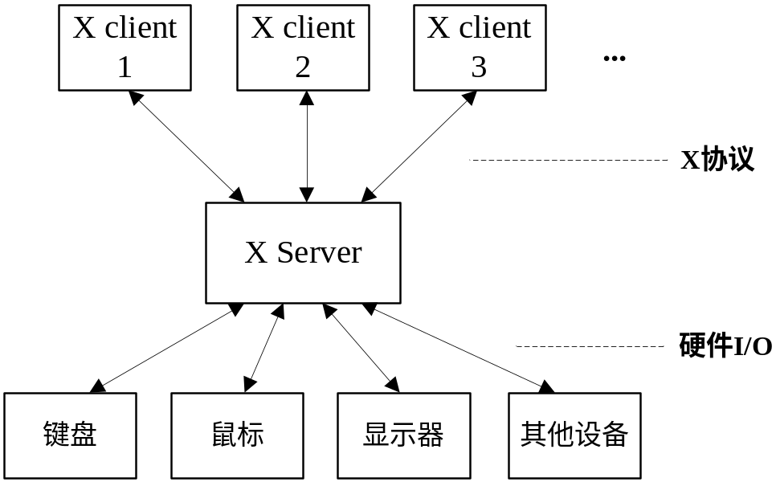
第五章 图形界面与系统管理----X
    1987年9月15日，发布X11。此时X已取得明显成功，MIT退出。第11版成为最终版。
    1994年5月16日，第六次发布X11，称X11R6
  体系结构
    采用客户-服务器模型
X客户程序将显示请求发送给X服务程序，由X服务程序驱动硬件设备予以显示。
X客户与X服务器之间的接口协议叫做X协议

Slide 4
第五章 图形界面与系统管理----X
  X server
    处理输出
      接受X client的输出请求，驱动硬件显示
    处理输入
      接受键盘、鼠标的输入，当作“事件”传送给适当的客户程序。
  窗口管理器
    一个特殊的X客户程序，具有改变窗口大小、位置、堆放层次等功能。
  桌面系统
    另一个特殊的X客户程序，依赖窗口管理器，控制桌面、菜单的位置、风格、效果等。

Slide 5
第五章 图形界面与系统管理----X
  X 协议
    X 系统采用客户-服务器模型，带来如下优点
      X server屏蔽了硬件特性，使得X client和X server之间的X协议是一个完全抽象的协议，具有很强的可移植性
      将X协议构建在网络协议之上，X server和X client可以运行在不同的机器上，这带来了很大的灵活性。
    提示
      当用户使用X协议登录远程计算机时，本地运行的是X server，远程计算机运行的应用程序是X client。

Slide 6
第五章 图形界面与系统管理----X
  X 开发接口
    X Library
      最底层的程序界面，主要功能是存取X protocol的服务
      常见的有：Xlib、Motif、Qt
    X Toolkit
      X Library基础上的拓展，提供大量函数或组件。
      种类很多，有Motif、OpenLook、Gimp、X foums、X Toolkit（Xt）等

Slide 7
第五章 图形界面与系统管理----特殊管理
二、Ubuntu特有的管理
  激活超级用户（root）（非必须）
    为了安全，Ubuntu Linux默认禁用root用户。使用sudo命令可以提升权限，只是有些麻烦。
    $ sudo vi /etc/gdm/gdm.conf 将其中一行“AllowRoot=false”改为“AllowRoot=true” //也可以通过主菜单“系统”->“系统管理”->“登录窗口”进入“登录窗口首选项”，在“安全”选项页中选中“允许本地系统管理员登录”。
    $ sudo passwd root 更改root用户口令
    重启系统

Slide 8
第五章 图形界面与系统管理----特殊管理
  更改软件源（非必须）
    /etc/apt/sources.list是一个文本文件，其中记录了用于系统升级的软件源地址。由于用户所在的网络环境的不同，这些地址可能不是最优的。
    使用搜索引擎（如百度）搜索“Ubuntu 教育网 软件源”会搜索出很多合适的地址。
    # vi /etc/apt/sources.list 修改软件源地址
    # apt-get update 软件源生效，下载更新列表信息

Slide 9
第五章 图形界面与系统管理----网络配置
三、网络配置
  IP地址、子网掩码、默认网关
    # vi /etc/network/interfaces
    auto eth0
    iface eth0 inet static # or dhcp
    address xxx.xxx.xxx.xxx
    netmask xxx.xxx.xxx.xxx
    gateway xxx.xxx.xxx.xxx

Slide 10
第五章 图形界面与系统管理----网络配置
  域名服务器DNS
    # vi /etc/resolv.conf
    # Generated by NetworkManager
    nameserver xxx.xxx.xxx.xxx //add it
    nameserver xxx.xxx.xxx.xxx
    ……
    # /etc/init.d/networking restart 重启网络，配置生效。可使用ifconfig、route等命令查看配置结果。

Slide 11
第五章 图形界面与系统管理----网络应用
四、网络应用实例
  创建WebServer
    # apt-get install apache2
    http://xxx.xxx.xxx.xxx(Ubuntu Host IP Address)
  共享文件（网络邻居）
    # apt-get install samba
    建一个共享文件夹，设权限为777，在文件管理器中使用鼠标右键共享之。

Slide 12
第五章 图形界面与系统管理----用户管理
五、用户管理
  概述
    UNIX是多用户类型的操作系统，其多用户特征通过多个用户帐号来体现。每个用户可以获得不同的权限和资源，完成不同类型的工作
  超级用户root
    每个UNIX系统都有一个默认的用户root，该用户为管理员，具有不受限制的权限，通常称为“超级用户”。在进行操作系统配置时使用该用户登录。为了安全，一般情况下，不使用该用户登录。
    su命令。临时转换为超级用户身份，可使用su命令，输入root帐号口令即可。此时shell提示符会给出超级用户的提升符#。

Slide 13
第五章 图形界面与系统管理----用户管理
    sudo命令。Ubuntu特有的命令。临时使用超级用户的权限执行某条命令。只有系统管理员才可使用sudo命令，Ubuntu安装时建立的第一个用户为普通系统管理员用户。
  用户帐号管理
    命令 useradd、adduser、userdel、usermod、passwd
    使用图形界面
    增、删、改、查。
    修改用户密码、权限。

Slide 14
第五章 图形界面与系统管理----用户管理
  组管理
    命令 groupadd、addgroup、groupdel、groupmod、gpasswd
    使用图形界面
    增、删、改、查。
    修改组权限、成员。
  系统数据文件
    /etc/passwd
    /etc/shadow
    /etc/group //都是文本文件，不要随意修改。

Slide 15
第五章 图形界面与系统管理----磁盘管理
六、磁盘管理
  概述
    磁盘包括软盘、光盘、硬盘。设备文件分别为：/dev/fd[01]、/dev/hd[abcd]（IDE硬盘）、/dev/sd[abcd]（SCSI硬盘）、/dev/cdrom
    硬盘必须分区和格式化才可使用。硬盘分区后，每个分区对应的设备名为“硬盘设备名”[1256]，例如/dev/sda1代表第一块SCSI硬盘的第一个分区。

Slide 16
第五章 图形界面与系统管理----磁盘管理
  硬盘分区
    一块硬盘最多可分4个分区，需要分更多的区时，可分一个扩展分区，然后将扩展分区再分为若干逻辑分区。
    管理硬盘分区的命令为fdisk。例如
      # fdisk /dev/sdb //对第二快SCSI硬盘进行分区管理
  格式化分区（创建文件系统）
    # mkfs 分区名 //分区名：如/dev/sdb1
    # mkfs -t msdos 分区名 //指定文件格式，默认文件格式为ext2
  使用文件系统
    # mount 分区名 路径 //将某硬盘分区挂载到某个目录下，通常该目录为空目录

Slide 17
第五章 图形界面与系统管理----进程管理
  卸载文件系统
    # umount 分区名或路径 //将某硬盘分区和挂载点脱钩
  查看分区挂载情况
    # df
七、进程管理
  概述
    进程：简单地说，就是一个正在运行的程序。//很不精确的说法
    进程包括系统核心进程、系统服务进程和普通用户进程
    进程可强制结束

Slide 18
第五章 图形界面与系统管理----进程管理
  查看进程
    $ ps //查看当前终端启动的进程
    $ ps -t 终端名 //显示某个终端启动的进程
    $ ps -u 用户名 //显示某个用户启动的进程
    $ ps -e //显示所有进程
    $ ps -f //显示进程完整信息
    $ ps –ef |grep ‘pattern’ //显示你想看到的进程

Slide 19
第五章 图形界面与系统管理----进程管理
  结束进程
    kill命令语法 kill [-signal] pid //kill命令用来给一个进程发信号，但常用的功能是结束某个进程（发一个可以结束某个进程的信号）。
    kill -l //列出可用的信号选项
    例
      $ ./sig
      $ kill -2 pid
      $ kill -14 pid
      $ kill -9 pid

